Slide 1
Data Mining
Alejandro Palomino
Director Analytics COE en Belcorp

Slide 2
Materiales
Notebook: https://github.com/AlejandroPSJ2/Data_Mining/blob/main/Clase3_dimreduction_notebook.ipynb
Data (original): https://github.com/AlejandroPSJ2/Data_Mining/blob/main/dimreduction_sample_original.csv
Data (trabajada): https://github.com/AlejandroPSJ2/Data_Mining/blob/main/dimreduction_sample_worked.xlsx

Slide 3
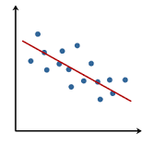

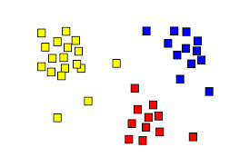
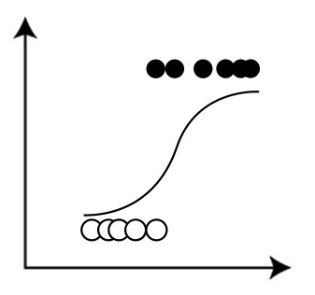
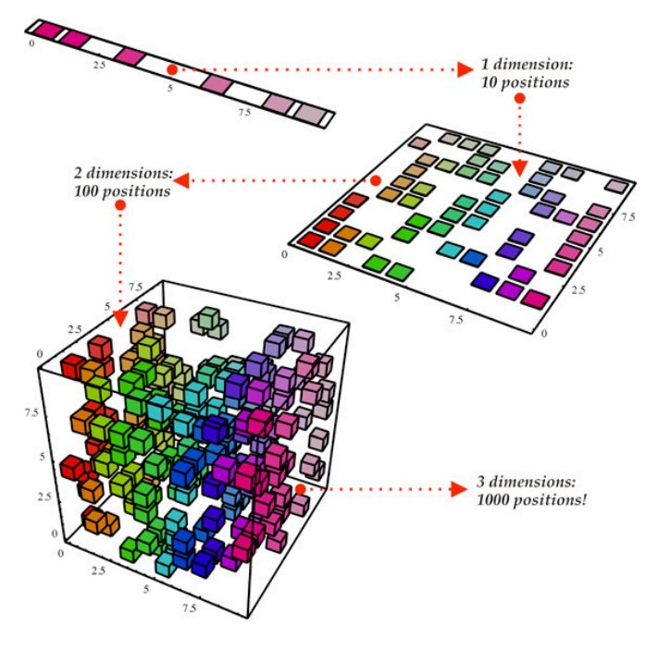
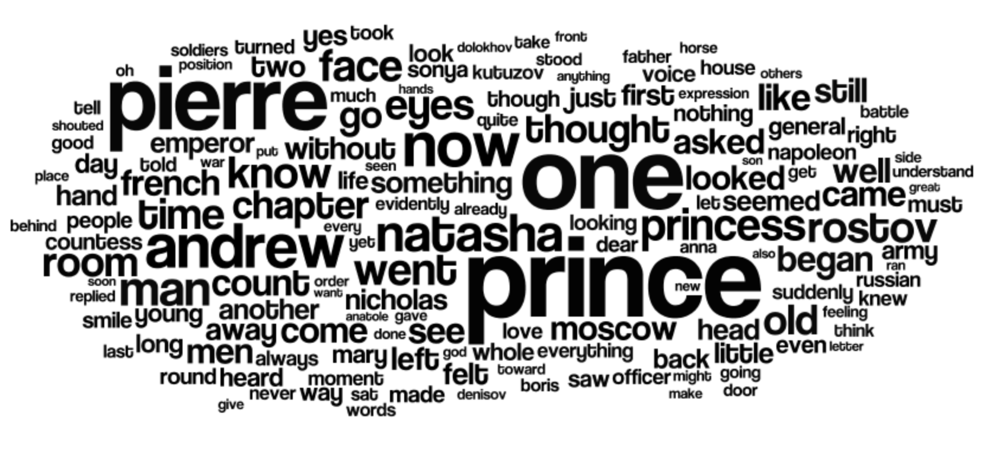

Plan del curso
1. Introducción a data mining
4. Técnicas de regresión
2. Técnicas de clustering
5. Técnicas de clasificación
3. Técnicas de reducción de dimensionalidad
6. Otras técnicas (texto, recommender)
7. Recapitulación de data mining

Slide 4
Data mining
Técnicas supervisadas
Técnicas no supervisadas
Text mining
Regression
Classification
Recommender Systems
Clustering
Dimensionality reduction
Técnicas de Data Mining
Notes:
Algoritmos: Input => Output
Supervisadas: Output definido
No supervisadas: No se define output, el algoritmos mismo crea el output

Slide 5

Definición
Reducción de dimensionalidad consiste en transformar data de alta dimensionalidad a data de baja dimensionalidad
En la practica consiste en reducir el numero de columnas de un dataset, de forma que las nuevas columnas conserven suficiente información de las originales.
Técnica no supervisada: no existen nuevas dimensiones predefinidas, las decide el propio algoritmo.
Aplicaciones:
Como una herramienta stand-alone para obtener insights / encontrar patrones entre columnas
Como preprocesamiento de la data antes de aplicar otros algoritmos (simplifica tamaño de data)

Slide 6






Dimensión 1
“Proxy NSE”
Dimensión 2
“Digitalización”
Ejemplo:
Línea de crédito
Gama de vehículo
Uso de APPs
Compras digitales
* En el ejemplo, si creara una suerte de “promedio” entre línea de crédito y gama de vehículo crearía una nueva columna (“Proxy NSE”) que conservaría información de ambas, ya que están altamente correlacionadas, se mueven de forma conjunta.

Slide 7
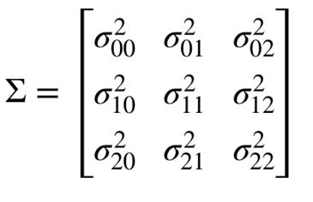
¿Cómo conservar información de las dimensiones?
Existen diferentes medidas para explorar como se comportan la información de las dimensiones, nos vamos a concentrar en la más utilizada: Matriz de varianza-covarianza
Matriz de varianza-covarianza de un dataset de tres dimensiones
* Normalización de dimensiones (media cero y desviación estándar):
Notes:
Llevar a Excel para visualizar:
Explicar primero que es una correlación o varianza (son conceptos distintos pero extremadamente vinculados)
Luego mostrar proceso llevado en Excel para calcular matriz
Va entre -100% a +100% (correlación negativa perfecta, o correlación positiva perfecta), en 0 ninguna correlación
Matriz nos indica que variables están correlacionadas y posiblemente podrían ser reducidas en dimensionalidad
¿Cómo las juntamos? Una primera opción intuitiva es promediar
Pero promediar no se puede entre variables de diferente escala (siempre pesara la de valores mas altos)
Para ellos se normaliza con promedio y varianza
Luego podemos aplicar el promedio de los valores normalizados
Mirar índices creados, se correlacionan mejor con variables originales que un promedio no-normalizado
Ahora en vez de tener 2 columnas para oro y plata tenemos solo 1 que recoge casi la misma información
(mostrar gráficos)

Slide 8
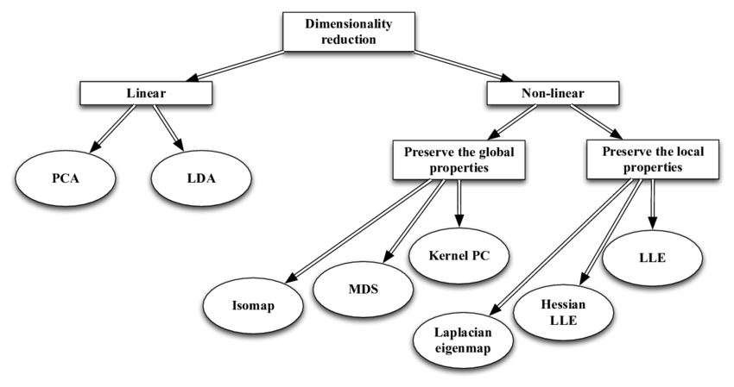
Algoritmos de Dimensionality Reduction
* El más utilizado

Slide 9
Principal Component Analysis (PCA)
Se normaliza data, para cada dimensión se resta el promedio y se divide por la varianza
Se calcula matriz de varianza-covarianza
Se calculan los eigen-values de la matriz
Se busca aproximar la data original utilizando los primeros “K” eigen-vectors asociados a los eigen-values
Estos “K” eigen-vectors son las nuevas dimensiones (menor numero que las dimensiones originales)
¿Cómo elegir “K”?: Rule of thumb: por lo general se busca conversar al menos el 80% de la varianza
Notes:
Eigen vectors son algo así como los promedios que calculamos en Excel luego de encontrar las principales correlaciones de algunas columnas

Slide 10
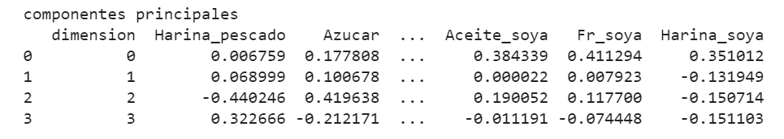
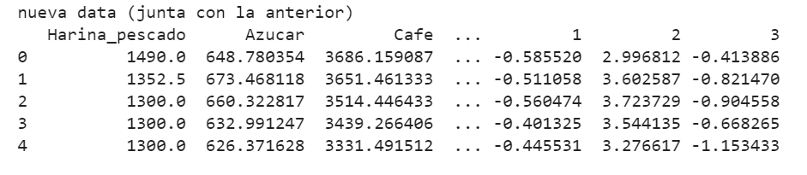
Aplicamos PCA a un dataset de ejemplo
Relación de componentes nuevos vs originales
Data de componentes nuevos + originales

Slide 11
Proceso de aplicación de algoritmo de PCA
Formular / entender problema de negocio
Elegir features / crear y explorar dataset inicial (df)
Limpiar features (missings / ordinales / categóricas)
Transformar features (crear nuevos features)
Normalizar (media, varianza) para dataset final (X)
Aplicar PCA (elegir “K” que cumpla con rule of thumb deseada)
Exportar análisis de componentes y nuevo dataset (nuevas columnas)
Validar relevancia de negocio de resultados obtenidos
En Python

